Slide 1

ENERJİ VERİMLİLİĞİ
SEKTÖREL YÜKÜMLÜLÜKLER
14.10.2025
Uğurcan BÜYÜKAŞIK
Enerji Yöneticisi – Etüt Proje Uzmanı

Slide 2
➔ ENERJİ VERİMLİLİĞİ NEDİR?
Enerji verimliliği,
-binalarda yaşam standardı ve hizmet kalitesinin,
- endüstriyel işletmelerde ise üretim kalitesi ve miktarının
düşüşüne yol açmadan,
enerji tüketiminin azaltılmasıdır.

Slide 3
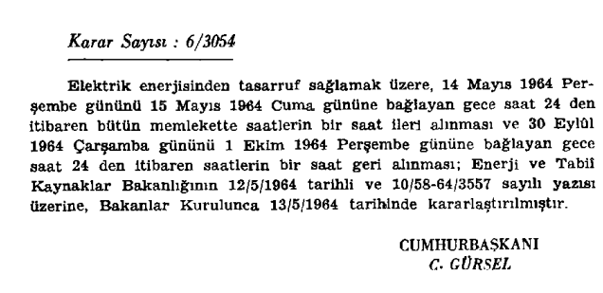
➔ TÜRKİYE’DE ENERJİ VERİMLİLİĞİ MEVZUATININ TARİHÇESİ
https://www.resmigazete.gov.tr/arsiv/11703.pdf

Slide 4
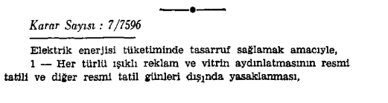
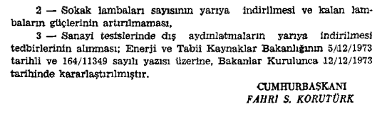
➔ TÜRKİYE’DE ENERJİ VERİMLİLİĞİ MEVZUATININ TARİHÇESİ
15 Aralık 1973
https://www.resmigazete.gov.tr/arsiv/14743.pdf

Slide 5
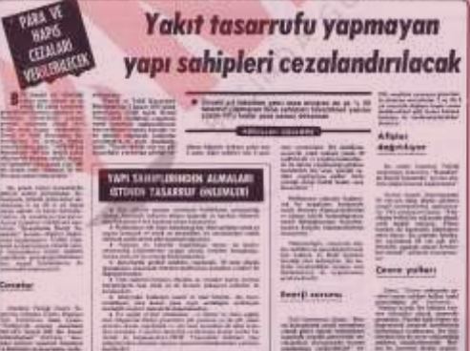
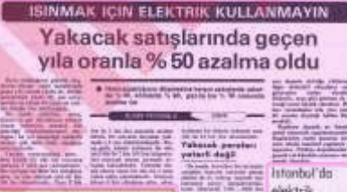
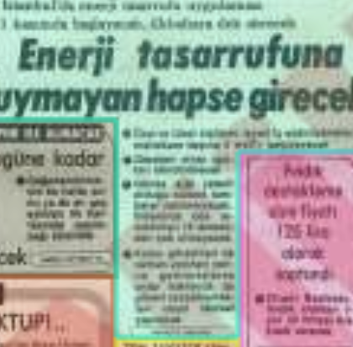

➔ TÜRKİYE’DE ENERJİ VERİMLİLİĞİ MEVZUATININ TARİHÇESİ

Slide 6
➔ TÜRKİYE’DE ENERJİ VERİMLİLİĞİ MEVZUATININ TARİHÇESİ
1977 - Isıtma ve Buhar Tesislerinin Yakıt Tüketiminde Ekonomi Sağlanması ve Hava Kirliliğinin Azaltılması Yönetmeliği
1983 – Soba Verim Yönetmeliği
1983 - Kalorifer Kazanı Verim Yönetmeliği
1984 - Mevcut Binalarda Isı Yalıtımı ile Yakıt Tasarrufu Sağlanması ve Hava Kirliliğinin Azaltılmasına Dair Yönetmelik
1995 - Sanayi Kuruluşlarının Enerji Tüketiminde Verimliliğinin Artırılması İçin Alacakları Önlemler Hakkında Yönetmelik
1995 - Elektrik İşleri Etüt İdaresi Genel Müdürlüğü bünyesinde enerji verimliliği ile ilgili ulusal ve uluslararası faaliyetleri yürütmek üzere Ulusal Enerji Tasarruf Merkezi kurulması
2004 - Türkiye İçin Enerji Verimliliği Stratejisi
2007 - 5627 sayılı Enerji Verimliliği Kanunu

Slide 7
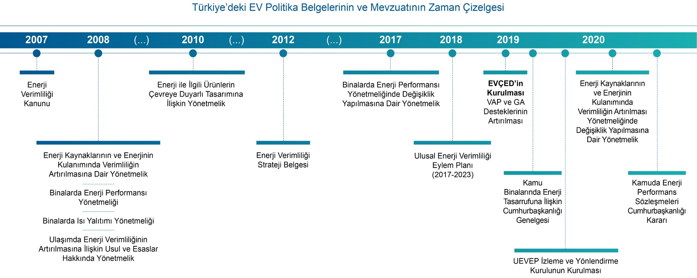
➔ TÜRKİYE’DE ENERJİ VERİMLİLİĞİ MEVZUATININ TARİHÇESİ

Slide 8
➔ 5627 Sayılı ENERJİ VERİMLİLİĞİ KANUNU
Enerjinin etkin kullanılması, israfının önlenmesi, enerji maliyetlerinin ekonomi üzerindeki yükünün hafifletilmesi ve çevrenin korunması için enerji kaynaklarının ve enerjinin kullanımında verimliliğin artırılması amaçlı 2 Mayıs 2007 tarihinde resmi gazetede yayınlanmıştır.
Türkiye enerji talebini karşılamakta yaklaşık %74 oranında dışa bağımlıdır.
https://www.mfa.gov.tr/turkiye_nin-enerji-stratejisi.tr.mfa

Slide 9
➔ ENERJİ MEVZUATI : SEKTÖREL YÜKÜMLÜLÜKLER
ENERJİ KAYNAKLARININ VE ENERJİNİN KULLANIMINDA VERİMLİLİĞİN ARTIRILMASINA DAİR YÖNETMELİK
RG- 27/10/2011 – 28097 yayın tarihi
RG- 21/09/2024 – 32669 son revizyon tarihi
https://www.mevzuat.gov.tr/mevzuat?MevzuatNo=15437&MevzuatTur=7&MevzuatTertip=5
https://enerji.gov.tr/kurumsal-mevzuat

Slide 10
➔ TANIMLAR
* Endüstriyel işletme: Elektrik üretim faaliyeti gösteren lisans sahibi tüzel kişiler dışındaki yıllık toplam enerji tüketimleri bin TEP ve üzeri olan ticaret ve sanayi odası, ticaret odası veya sanayi odasına bağlı olarak faaliyet gösteren ve her türlü mal üretimi yapan işletmeleri,
* Bina: Konut, hizmet ve ticari amaçlı kullanıma yarayan yapı veya yapı topluluğunu
* Enerji Yöneticisi: T.C. ETKB onaylı, enerji yöneticisi sertifikasına sahip kişi
Notes:
İŞLETMELER FABRİKA – BİNALAR, DEPO VB

Slide 11
ENERJİ YÖNETİCİSİ GÖREVLENDİRME ZORUNLULUĞU
VE DİĞER YÜKÜMLÜLÜKLER
* Yükümlülük kapsamına girilip girilmediğinin takibi yönetimlerin kendi sorumluluğundadır.
* Yükümlülük durumunun tespitine esas enerji tüketimi hesaplama metodolojisi Bakanlık internet sitesinde yayınlanır
1000 TEP
YAKŞLAŞIK
1.200.000 Sm3
YAKLAŞIK
700.000 Sm3 + 5 MkW
YAKLAŞIK
12.000.000 kW
https://enerji.gov.tr/bilgi-merkezi-enerji-verimliligi-etutler
TEP : TON EŞDEĞER PETROL
10.000.000 KCAL eşdeğer ENERJİ BİRİMİ

Slide 12
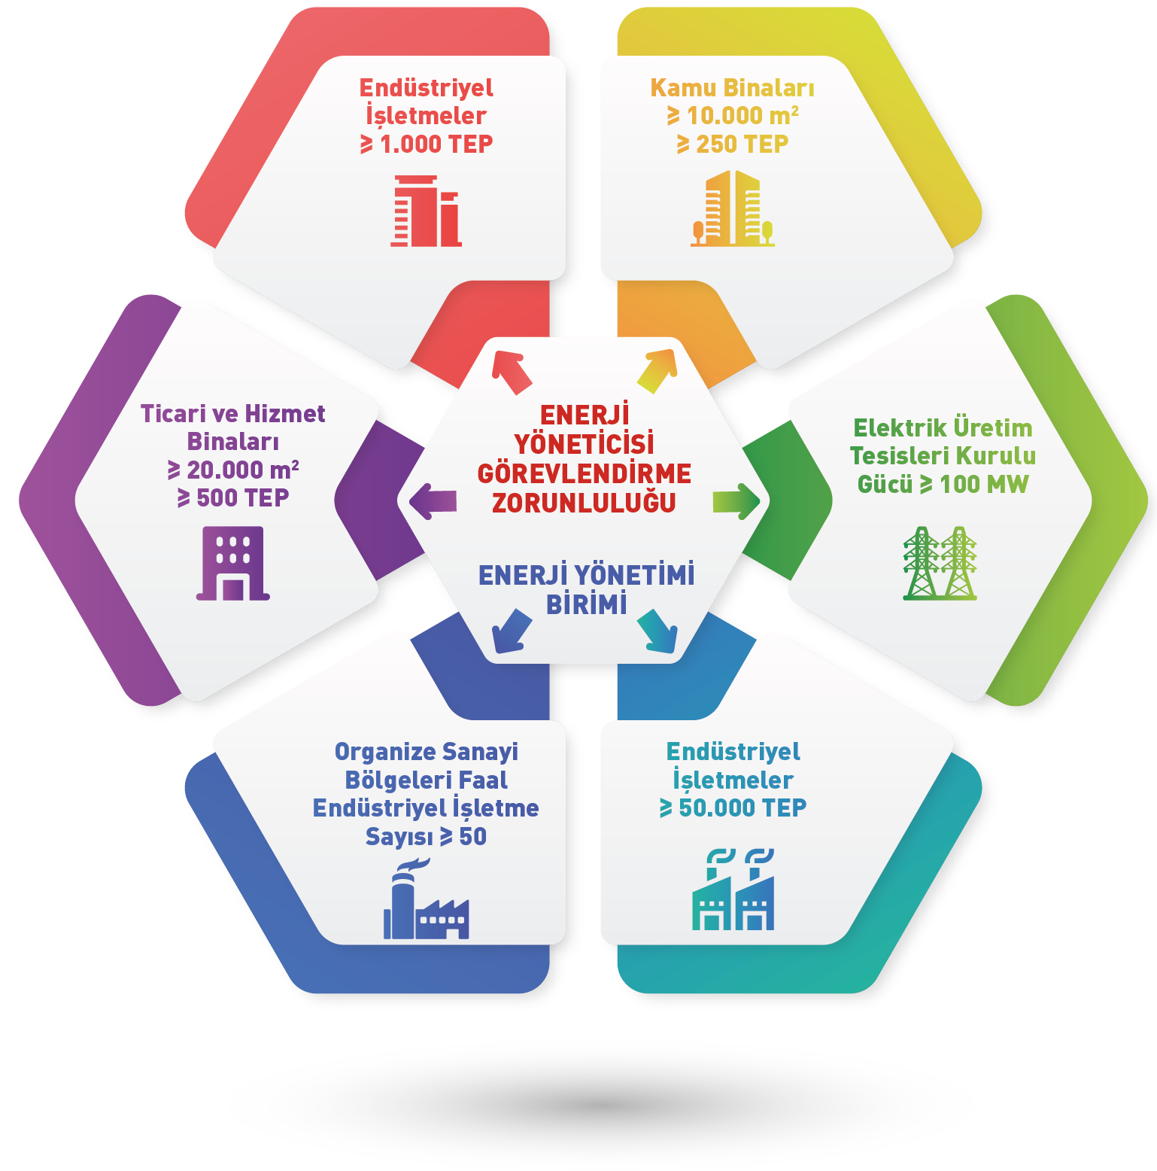
ENERJİ YÖNETİCİSİ GÖREVLENDİRME ZORUNLULUĞU
VE DİĞER YÜKÜMLÜLÜKLER
ENERJİ YÖNETİCİSİ
ENERJİ ETÜT
ISO 50001

Slide 13
ENERJİ YÖNETİCİSİ GÖREVLENDİRME ZORUNLULUĞU
VE DİĞER YÜKÜMLÜLÜKLER
ENDÜSTRİYEL İŞLETMELERDE
  Son Üç Yıl Ort. Enerji Tüketimi > 1000 TEP (4 yılda bir)
ÖZEL TİCARİ ve HİZMET BİNALARI
  Son Üç Yıl Ort. Enerji Tüketimi > 500 TEP veya
  toplam inşaat alanı > 20.000 m² (7 yılda bir)
KAMU BİNALARI
Son Üç Yıl Ort. Enerji Tüketimi > 250 TEP veya
toplam inşaat alanı > 10.000 m² (7 yılda bir)
ENERJİ YÖNETİCİSİ
ENERJİ ETÜT
ISO 50001

Slide 14
ENERJİ YÖNETİCİSİ GÖREVLENDİRME ZORUNLULUĞU
VE DİĞER YÜKÜMLÜLÜKLER
* Endüstriyel işletmede görevlendirilen enerji yöneticisi, fiilen çalıştığı endüstriyel işletme haricinde enerji yöneticiliği hizmeti veremez.
* Endüstriyel işletme kapsamı dışında kalan kesimler için kendi çalışanları arasından görevlendirilen, bağımsız olarak veya yetkilendirildiği sektöre bakılmaksızın bir şirket bünyesinde çalışan enerji yöneticisi sertifikası sahibi bir kişi tarafından verilebilecek enerji yöneticiliği hizmeti sayısı üç ile sınırlıdır.
BİLGİ

Slide 15
➔ ENERJİ YÖNETİM BİRİMİ
ENERJİ YÖNETİM BİRİMİ KURULUR
Son üç yılın ortalama enerji tüketimi 50.000 TEP ve üzeri olan endüstriyel işletmelerde
Yıllık toplam enerji tüketimi bin TEP’ten az olan endüstriyel işletmelerde, bölgesinde faal durumda en az elli işletme bulunan organize sanayi bölgelerinde enerji yönetim birimi kurulur.
Kamuda enerji yönetimi hizmetlerinin daha etkin yürütülebilmesi ve enerji yöneticisi görevlendirmekle yükümlü olan kamu kurum ve kuruluşları ile gerekli koordinasyonun sağlanması için valilikler bünyesinde yer alan enerji yönetim birimleri Bakanlıkla koordinasyonlu olarak çalışmalarını yürütür.
BİLGİ

Slide 16
➔ ENERJİ TÜKETİM BİLDİRİMİ
* Enerji yöneticisi görevlendirme ve/veya enerji yönetim birimi kurma yükümlülüğü bulunanlar, formatı Bakanlık tarafından belirlenen enerji tüketim bilgilerini her yıl Mart ayı sonuna kadar Bakanlığa iletir. Enerji tüketim bildirimlerine ilişkin hususlar Bakanlık internet sitesinde yayınlanır.
BİLGİ

Slide 17
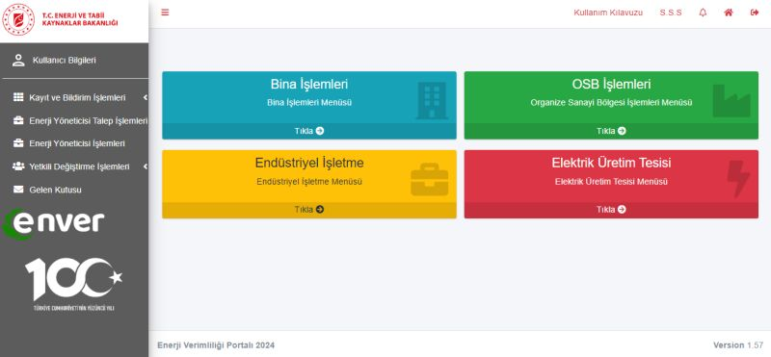
➔ ENERJİ TÜKETİM BİLDİRİMİ
https://enerjiverimliligi.enerji.gov.tr/
BİLGİ

Slide 18
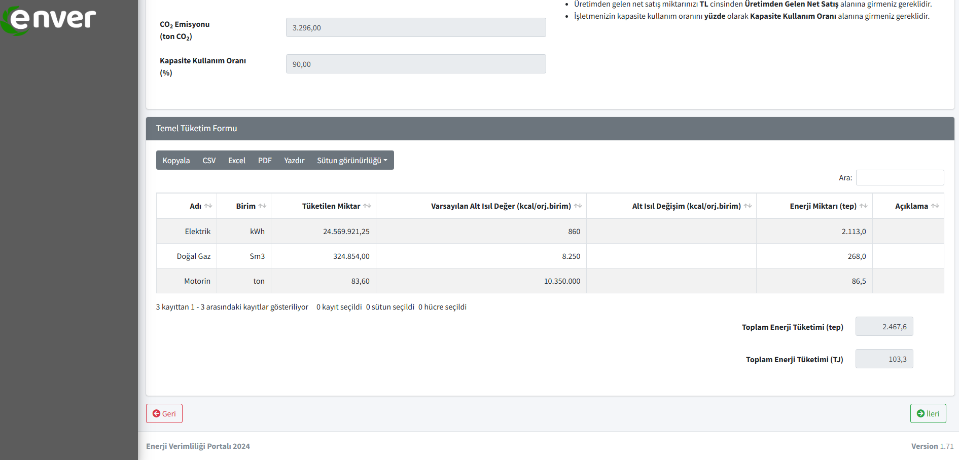
➔ ENERJİ TÜKETİM BİLDİRİMİ
https://enerjiverimliligi.enerji.gov.tr/
BİLGİ

Slide 19
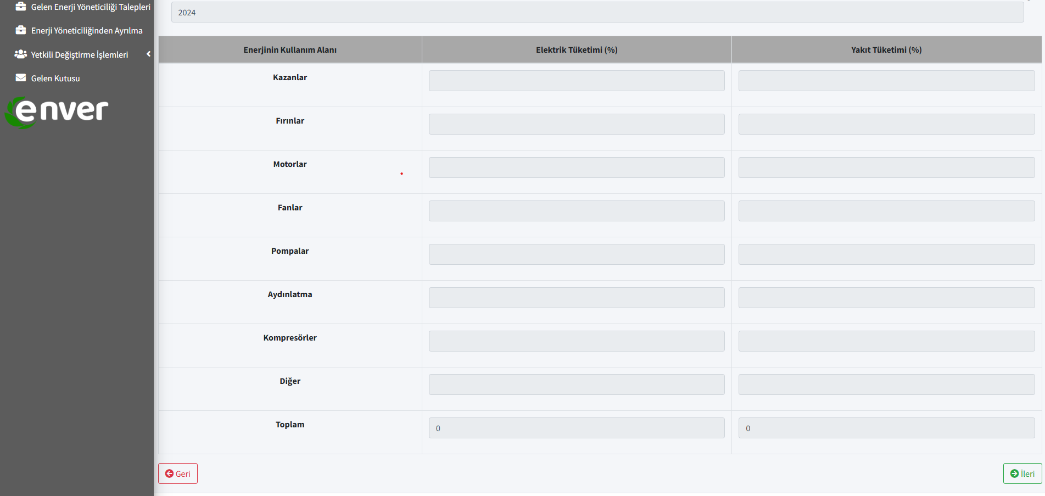
➔ ENERJİ TÜKETİM BİLDİRİMİ
https://enerjiverimliligi.enerji.gov.tr/
BİLGİ

Slide 20
➔ ENERJİ ETÜT ÖLÇÜM NEDİR?
Enerji verimliliğinin artırılmasına yönelik imkânların ortaya çıkarılması için yapılan ve bilgi toplama, ölçüm, değerlendirme ve raporlama aşamalarından oluşan;
enerji tasarruf potansiyellerini ve bu potansiyellerin geri kazanılmasına yönelik önlemleri ölçüm, hesap ve piyasa araştırmaları ile belirleyen
ve T.C. Enerji ve Tabii Kaynaklar Bakanlığı tarafından hazırlanan
uygulama usul ve esaslarına uygun şekilde yapılan çalışmalardır.

Slide 21
ENERJİ ETÜDÜ
* Zorunluluk kapsamındaki kurum veya kuruluşlar
- Şirketlere Etüt Yaptırır (ETKB Yetkili EVD şirketleri)
veya
- geçmişe dönük en az üç ay tam zamanlı ve sigortalı çalışanları arasında sanayi etüt-proje sertifikasına sahip personel bulunması durumunda etüdü kendi yapar.
BİLGİ

Slide 22
ENERJİ ETÜDÜ ZORUNLULUĞU NE ZAMAN BAŞLAR
* Yeni binalar ilk etüdünü yapı kullanım izni alındıktan sonraki yedinci yılında,
* Yeni kurulan endüstriyel işletmeler ilk etüdünü sanayi ve/veya ticaret oda kaydı yapıldıktan sonraki dördüncü yılında yaptırır.
* Yeni kurulan bina ve endüstriyel işletmelerde ilk yıla ait toplam enerji tüketiminin yükümlülük sınır değerlerinin iki mislini aşması halinde,
üç yıllık ortalamaya bakılmaksızın ilgili yükümlülükler yerine getirilir.
BİLGİ

Slide 23
➔ ZORUNLU ENERJİ ETÜT KRİTERLERİ
* 8 inci maddenin birinci fıkrasının (ç) bendi uyarınca, endüstriyel işletmelerde ve hizmet sektöründeki binalarda yapılacak etütler aşağıda tanımlanan usul ve esaslara göre yapılır
* ETKB yayınlamış olduğu ENERJİ VERİMLİLİĞİ EĞİTİM VE SERTİFİKALANDIRMA
FAALİYETLERİ HAKKINDA UYGULAMA USUL VE ESASLAR içerisinde EK-13 ile belirtmiştir.
https://enerji.gov.tr/Media/Dizin/HIGM/tr/Mevzuat/Enerji_Verimliligi/Egitim_ve_Sertifikalandirma_Faaliyetleri.pdf
* Zorunlu etütler kapsamında yapılarak Bakanlığa sunulan enerji etüt raporları Ek-12 veya Ek-12A’da yer alan formatlara uygun olarak hazırlanır.
* Zorunlu etütler Bakanlık tarafından Ek-13 veya Ek-13A’daki şablonlara göre 100 (yüz) puan üzerinden değerlendirilir. Değerlendirme sonucu 70 (yetmiş) puanın altında olan etütler, düzeltilmek üzere etüdü yaptıran işletme, kurum veya kuruluşa iade edilir.
BİLGİ

Slide 24
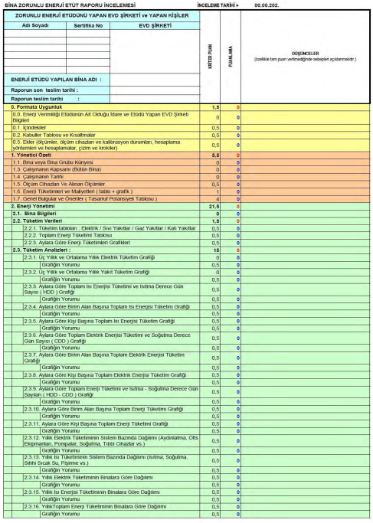
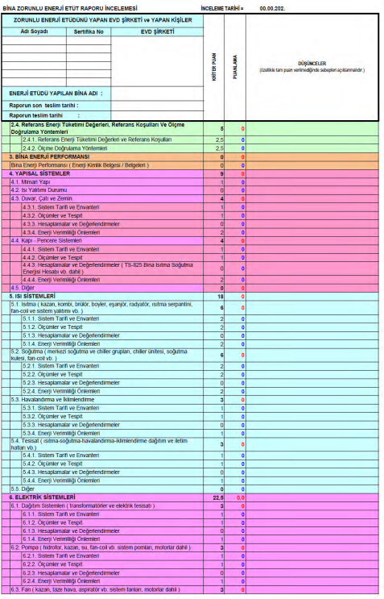

Slide 25
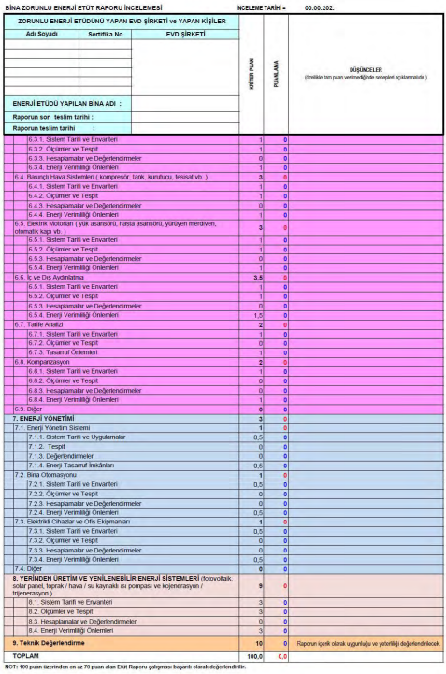

Slide 26
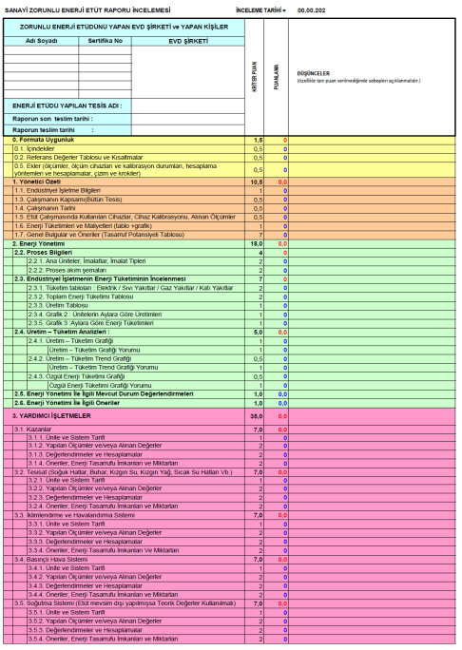
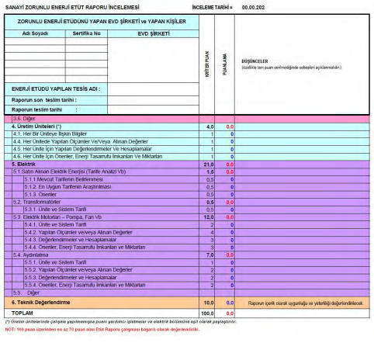
Not: Üretim ünitelerinde çalışma yapılmışsa puanı yardımcı işletmeler ve elektrik bölümüne eşit olarak paylaştırılır.

Slide 27
➔ ISO 50001 NEDİR?
* ENERJİ YÖNETİM SİSTEMİ, enerji tüketiminin verimli ve sürdürülebilir bir şekilde yönetilmesini sağlayan uluslararası bir standarttır.
* Doğru uygulanması halinde enerji sarfiyatlarını izleyerek birim ürün veya hizmetlere ait enerji maliyetlerini azaltabilecek, yada kayıp kaçakların önüne geçebilecek bir REHBERDİR.
➔ ISO 50001 NE DEĞİLDİR
* Ürün veya Hizmet standardı değildir.
* Sadece dokümantasyon isteyen bir standart değildir.

Slide 28
TS EN ISO 50001 Enerji Yönetim Sistemi
* Enerji yöneticisi görevlendirmekle yükümlü kamu binaları, ticari binalar, hizmet binaları, elektrik üretim tesisleri ile endüstriyel işletmeler ve enerji yönetim birimi kurmakla yükümlü organize sanayi bölgeleri ile endüstriyel işletmeler Türk Akreditasyon Kurumu (TÜRKAK) tarafından akredite edilmiş kurum/kuruluşlar veya şirketler aracılığı ile TS EN ISO 50001 Enerji Yönetim Sistemini kurarak belgelendirecektir.
* Enerji yönetim sisteminin güncel tutulmasından ilgili kurum, kuruluş ve işletmeler sorumludur.
BİLGİ

Slide 29
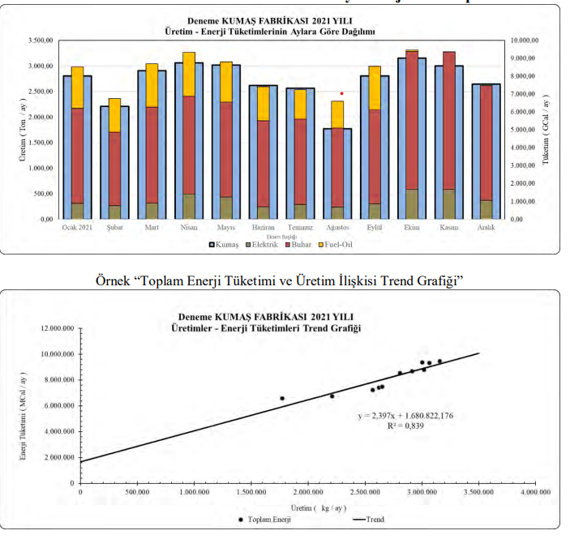
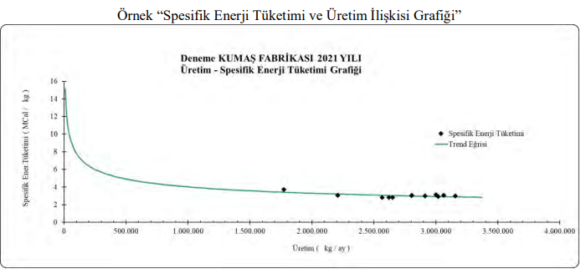
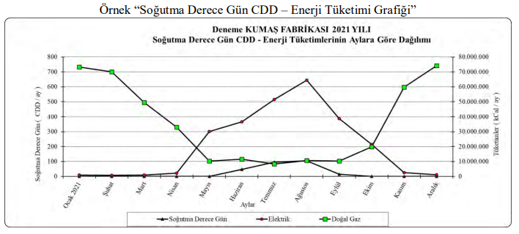
TS EN ISO 50001 Enerji Yönetim Sistemi

Slide 30
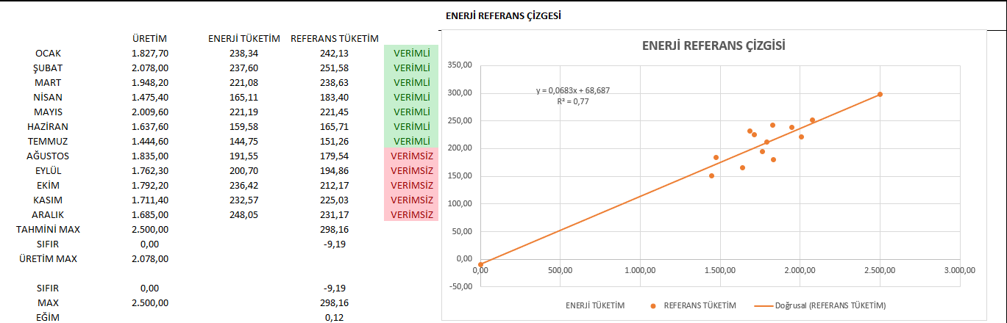
TS EN ISO 50001 Enerji Yönetim Sistemi
BİLGİ

Slide 31
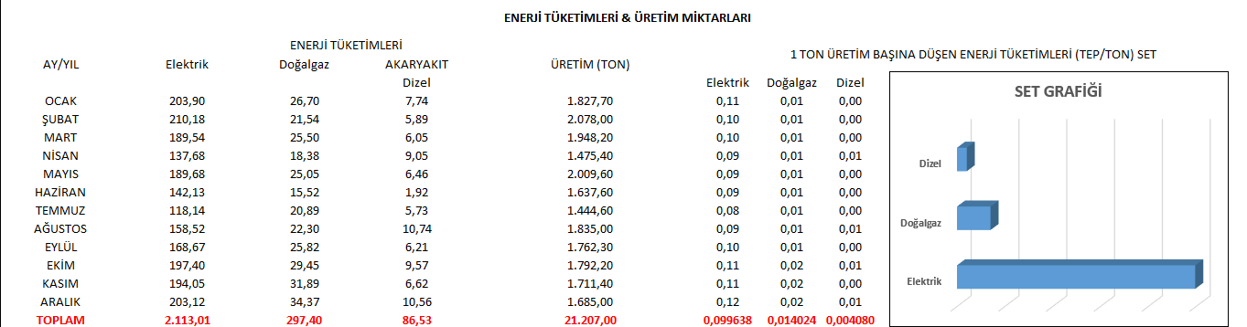
TS EN ISO 50001 Enerji Yönetim Sistemi
BİLGİ

Slide 32
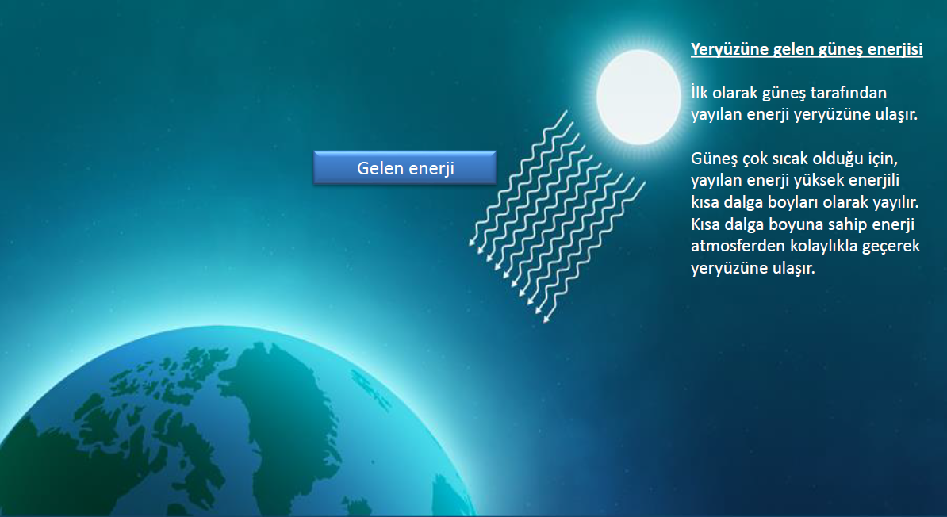
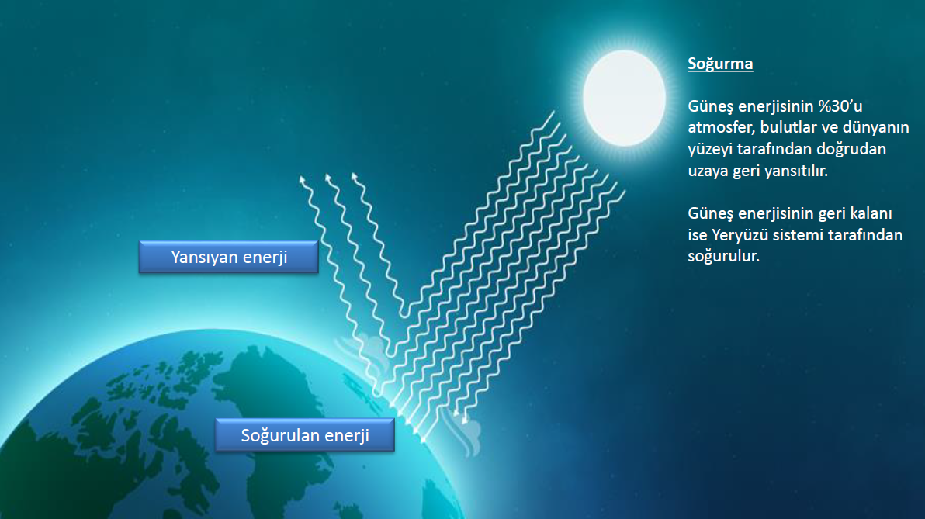
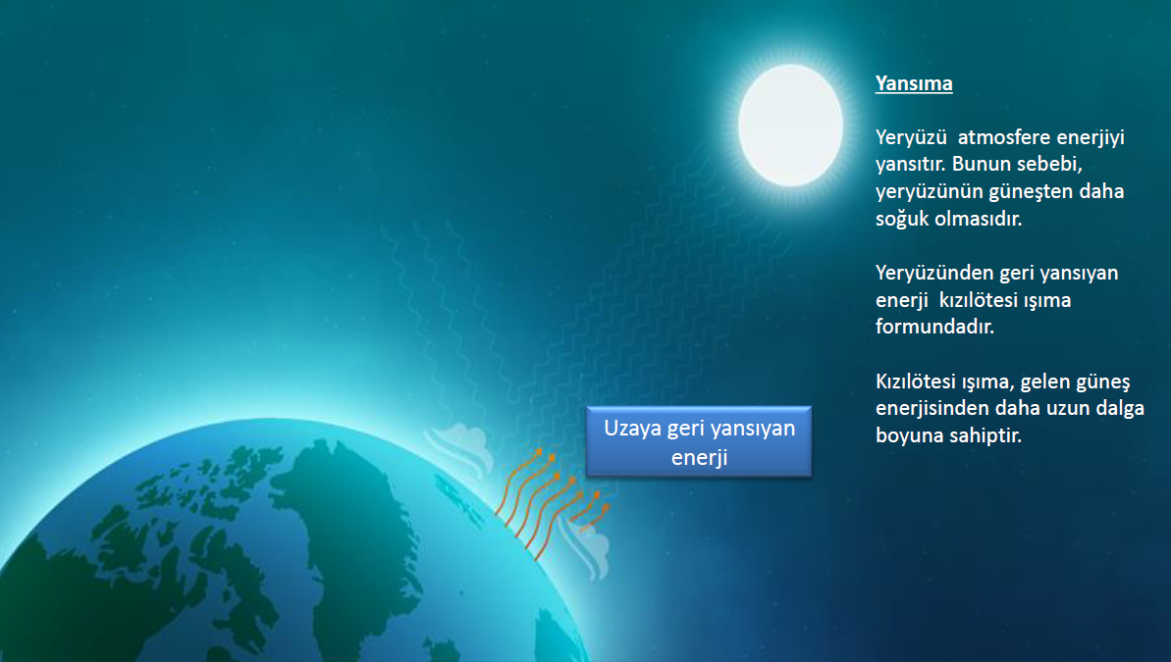
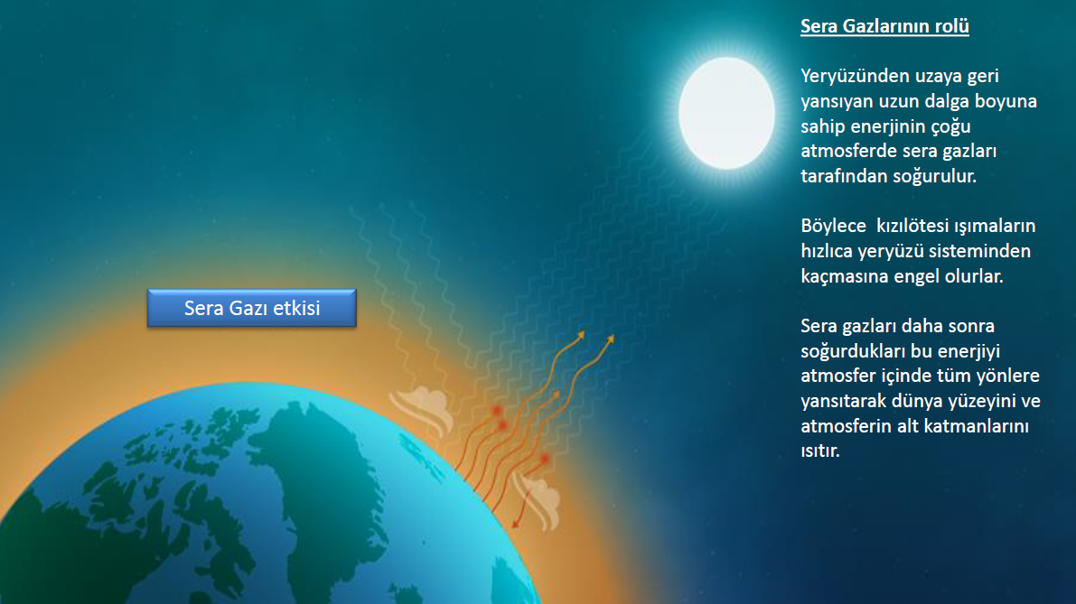
SERA GAZI ETKİSİ :
BİLGİ

Slide 33
TS EN ISO 14064 1:2018
«Sera Gazı Emisyonlarının Ve Uzaklaştırmalarının Kuruluş Seviyesinde Hesaplanmasına Ve Rapor Edilmesine Dair Kılavuz Ve Özellikler»
* SERA GAZI : Yeryüzü, atmosfer ve bulutlar tarafından salınan, kızılötesi ışıma spektrum aralığında, belirli dalga boylarındaki ışımayı soğuran ve salınmasını sağlayan, atmosferin hem doğal hem de antropojenik gaz bileşeni
İnsan Faaliyetleri Sonucunda Oluşan
Not(1) Seragazlarının (ör:CO2,CH4,N2O,HFC,PFC ve SF6) hangileri olduğuna dair güncel bilgiye IPCC değerlendirme raporlarından ulaşılabilir.
Not(2) Subuharı (H2O) ve ozon (O3) hem antropojenik hemde doğal sera gazlarıdır. Bununla birlikte çoğu zaman bu iki gazın atmosferdeki varlığında insan etkisinin payını belirlemekle ilişkili zorluklardan dolayı sera gazı olarak tanımlanmamaktadırlar.
BİLGİ

Slide 34
SERA GAZI EMİSYONLARI :
Sera Gazı Emisyonları
Doğrudan
ISITICILAR, JENERATÖR, ENDÜSTRİYEL SÜREÇLERDE YAKMA, ARAZİ KULLANIMI-HAYVANCILIK, HAREKETLİ ARAÇ…
Dolaylı
İthal Edilen Enerji Kaynaklı (ELEKTRİK, İTHAL EDİLEN BUHAR, SOĞUK SU HAVA VARSA VB.)
Ulaşım Kaynaklı (DEMİRYOLU, DENİZ, HAVA VE KARAYOLU TAŞIMACILIKLARI – MÜŞTERİ ZİYARET OTEL KONAKLAMA)
Kuruluş Tarafından Kullanılan Ürünlerin/Hizmetlerin üretimi/sunumu kaynaklı (ÜRÜNÜN İMALATI İLE İLİŞKİLİ SATIN ALINAN HAMMADDE/MAMUL VB. ve SERMAYE MALLARI KAYNAKLI EKİPMAN MAKİNE BİNA vb. ATIKLARIN TAŞINMASI)
Kuruluş Tarafından Üretilen Ürünlerin/Hizmetlerin üretimi/sunumu kaynaklı (ÜRÜNÜN KULLANIM SÜRECİNDE OLUŞAN, ÖRNEĞİN TV’nin TÜKETECEĞİ ELEKTRİK, KİRAYA VERDİĞİNİZ ARAÇ YAKIT TÜKETİMİ vb)
Diğer (KURUMLARA ÖZGÜ EMİSYONLAR, ÖRNEĞİN BAYİLERİN ELEKTRİK TÜKETİMİ vb.)
BİLGİ

Slide 35
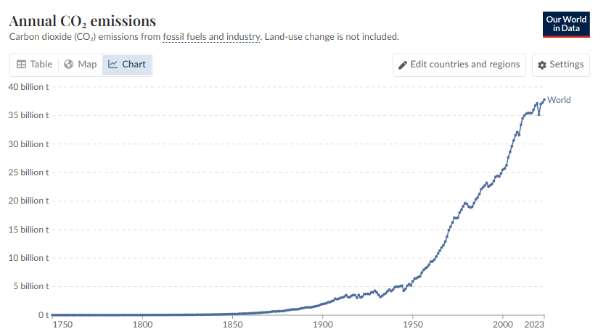
SERA GAZI ETKİSİ :
Bir
sera gazının atmosfere salınmasına
SERA GAZI
EMİSYONU
denir
https://ourworldindata.org/co2-emissions
BİLGİ

Slide 36
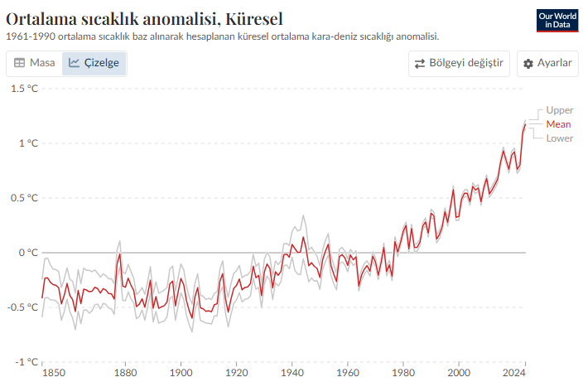
SERA GAZI ETKİSİ :
https://ourworldindata.org/climate-change
BİLGİ

Slide 37
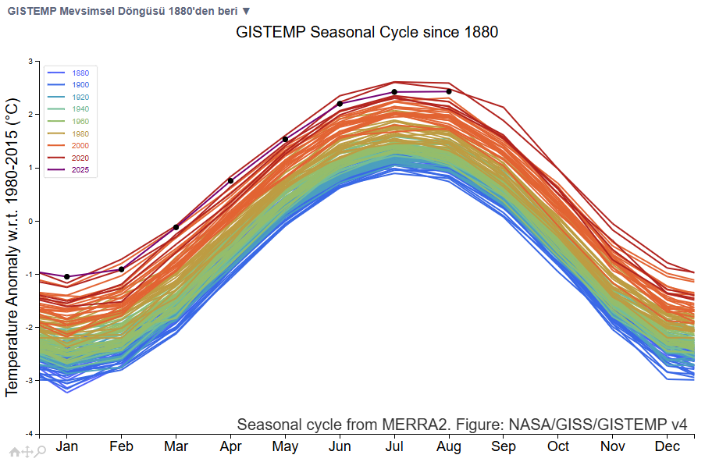
Enerji verimliliği bir tercih değil, artık bir ZORUNLULUKTUR !
https://data.giss.nasa.gov/gistemp/graphs_v4/

Slide 38
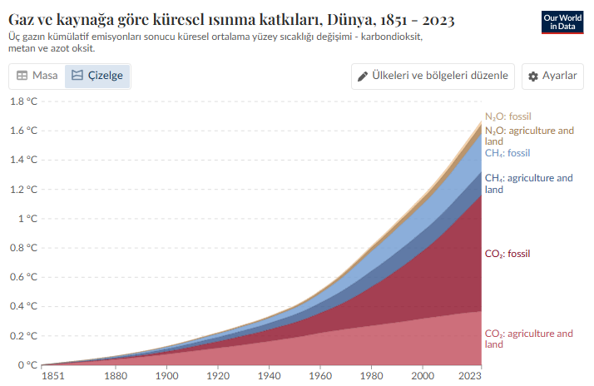
SERA GAZI ETKİSİ :
https://ourworldindata.org/climate-change
BİLGİ

Slide 39
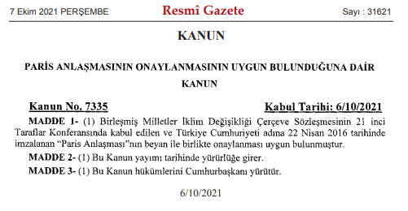
Paris İklim Anlaşması
15-16 Kasım 2022 tertiplenen Bakanlar Oturumunda Çevre, Şehircilik ve İklim Değişikliği Bakanı Sayın Murat Kurum, daha önce ilan ettiğimiz 2030 yılına kadar %21’e varan artıştan, azaltım hedefimizi (NDC) güncelleyerek, %41’e yükselttiğimizi, böylelikle, 2030 yılı için yaklaşık 500 milyon ton emisyon azaltımı yapacağımızı açıklamıştır.
BİLGİ

Slide 40
2030 Stratejisi ve II. Ulusal Enerji Verimliliği Eylem Planı (2024 - 2030)
Türkiye’nin 2053 net sıfır emisyon hedefini esas alarak oluşturulan ve 19 Ocak 2023 tarihinde kamuoyu ile paylaşılan Türkiye Ulusal Enerji Planı, 2035 yılına kadar olan döneme yönelik tahmin ve projeksiyonları içermektedir. Söz konusu Plan; nüfus artışı, ekonomik büyüme, yakıt fiyatları gibi temel göstergelerdeki gelişim eğilimleri dikkate alınarak sanayi, tarım, ulaştırma sektörleriyle binalardaki ve hizmet sektöründeki enerji talebini ve bu talebe karşılık vermek üzere oluşturulmuş arz senaryolarını kapsamaktadır. Farklı düzeylerde ileri teknoloji ekipmanlarının kullanımıyla birlikte enerji verimliliğinin değerlendirildiği Türkiye Ulusal Enerji Planı’nda 2000 - 2035 döneminde enerji yoğunluğundaki iyileşmenin %51 olması öngörülmektedir
BİLGİ

Slide 41
➔ İDARİ PARA CEZALARI
5627 Sayılı Enerji Verimliliği Kanununun 10 uncu Maddesinin Birinci Fıkrasının | Kanunda Öngörülen Para Cezaları (TL) | 2024 Yılında Uygulanan Para Cezaları (TL) | 2025 Yılında Uygulanacak Para Cezaları (TL)
(a) Bendinin (2) Numaralı Alt Bendindeki Ceza Miktarları | 10.000 50.000 | 179.536 897.945 | 258.406 1.292.412
(a) Bendinin (3) Numaralı Alt Bendindeki Ceza Miktarı | 500 | 8.918 | 12.835
(a) Bendinin (7) Numaralı Alt Bendindeki Ceza Miktarı | 5.000 | 89.746 | 129.171
(a) Bendinin (8) Numaralı Alt Bendindeki Ceza Miktarı | 20.000 | 359.121 | 516.882
(a) Bendinin (9) Numaralı Alt Bendindeki Ceza Miktarı | 20.000 | 359.121 | 516.882

Slide 42
(a) Bendinin (8) Numaralı Alt Bendi : Endüstriyel işletmeler ve binaların sahipleri veya yönetimleri, 7 nci maddenin birinci fıkrasının (a) bendi ve ilgili yönetmelik hükümlerine aykırı hareket edilmesi halinde, aykırılığın giderilmesi için ihtar edilir. Aykırılığın otuz gün içerisinde giderilmemesi halinde; endüstriyel işletmeye, bina sahibine veya bina yönetimine 516.882 Türk Lirası idarî para cezası verilir.
Madde 7 (a) : Uygulamalar;
- Enerji yönetimi ile ilgili olarak yürütülecek faaliyetler
- EY görevlendirme, ISO 50001 belgelendirme, Etüt vb.
- Mart sonu bilgilendirme,
- EKB

Slide 43
Bendinin (2) Numaralı Alt Bendi : 5 inci, 7 nci, 8 inci ve 9 uncu maddeler kapsamında istenen bilgilerin ve inceleme yapma imkânının verilmemesi halinde istenen bilgi ve/veya iznin verilmesi için otuz günlük süre tanınır. Verilen süre sonunda istenen bilgilerin yanlış veya noksan verilmesi halinde 258.406 Türk Lirası, hiçbir bilgi verilmemesi ve/veya yerinde inceleme imkânının tanınmaması halinde 1.292.412 Türk Lirası idarî para cezası verilir.
Madde 5: Yetkilendirmeler / Madde 7: Uygulamalar / Madde 8: Destekler
Madde 9: Diğer uygulamalar (enerji verimliliği artırıcı uygulamalar)
BİLGİ
Notes:
Örneğin sahte etüt raporu verdiğiniz takdirde yanlış veya noksan anlamı taşır. Yada EVD tarafından verilen raporda kendinizin bir değişiklik yapıp noksan yada farklı bilgi vermesi anlamı taşır. O zaman 258.406 , herhangi bir incelemeye izin vermemeniz durumunda

Slide 44
idarî para cezası uygulanmasını takip eden bir yıl içinde aynı fiilin tekrarlanması halinde idarî para cezaları iki kat artırılarak uygulanır.
endüstriyel işletmelere, bina sahibine veya bina yönetimine verilmiş olan ceza miktarlarının, cezaya muhatap gerçek veya tüzel kişinin bir önceki malî yıla ilişkin toplam enerji harcamalarının yüzde yirmisini veya tüzel kişinin bir önceki malî yılına ilişkin bilançosunda yer alan gelirlerinin yüzde beşini geçmesi halinde, otuz gün içerisinde bilanço ve enerji harcamalarına ilişkin belgelerin ibraz edilmesi şartıyla, her iki sınıra göre hesaplanan tutarlardan düşük olanı ceza miktarı olarak hesaplanır.

Slide 45
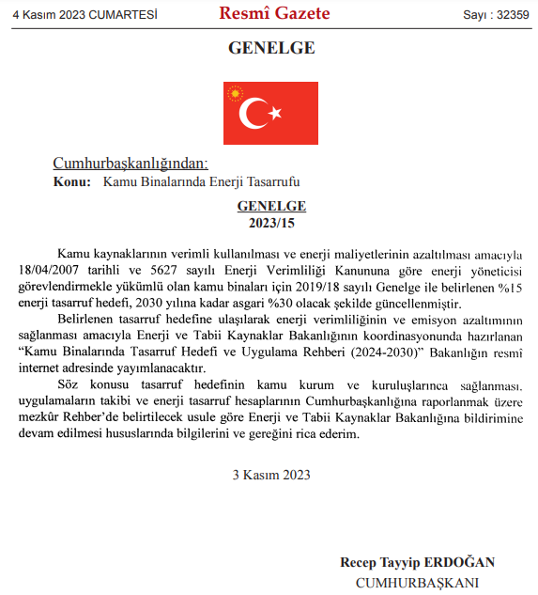
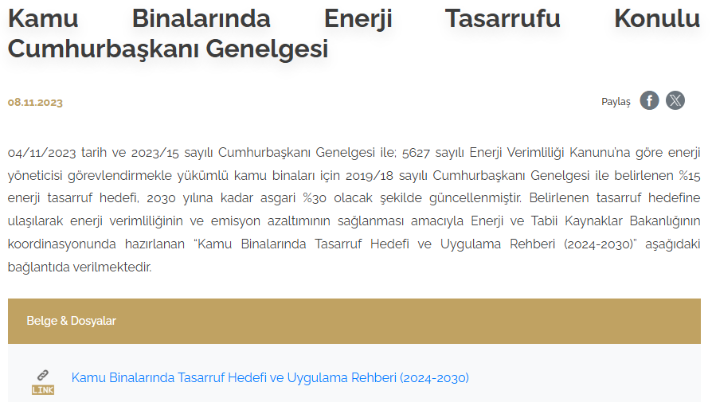

Slide 46
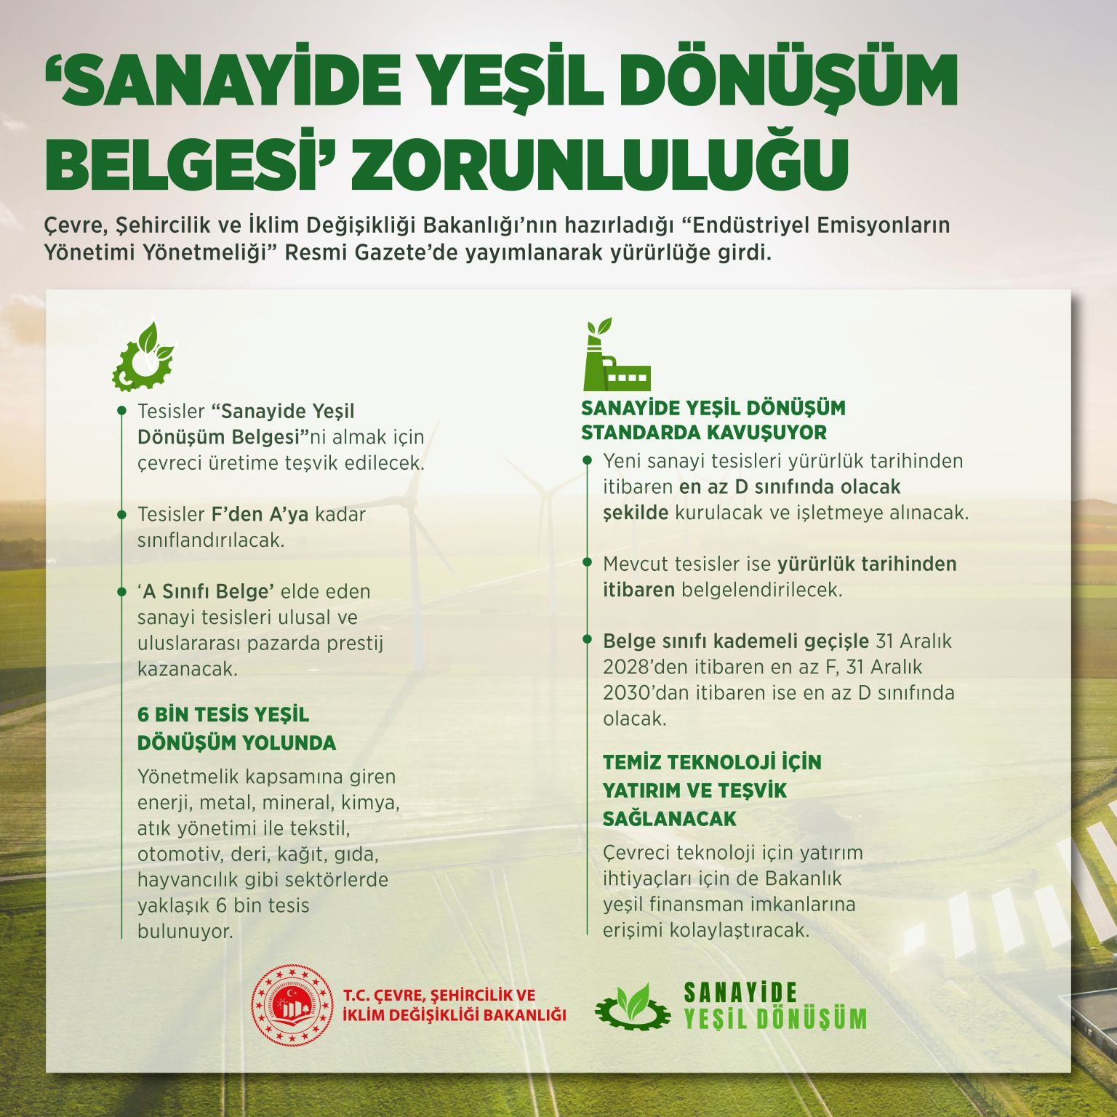
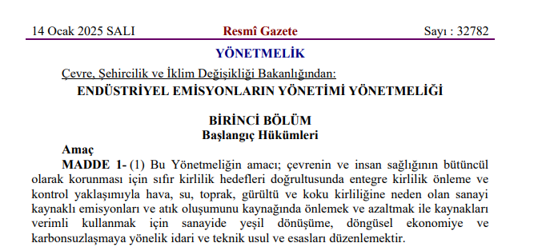
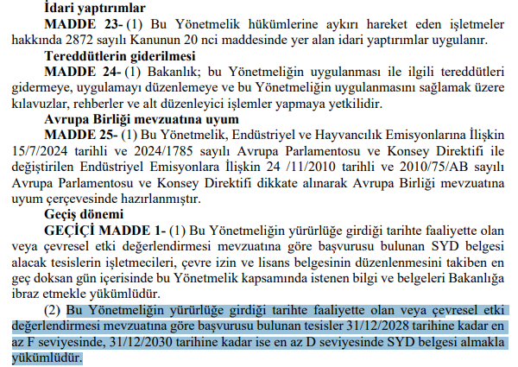
syd.csb.gov.tr

Slide 47
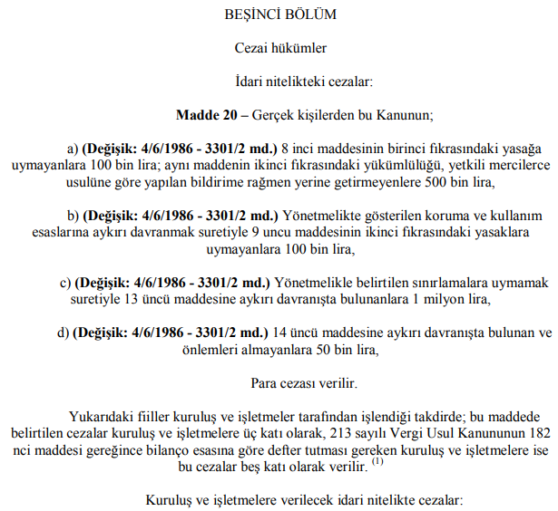
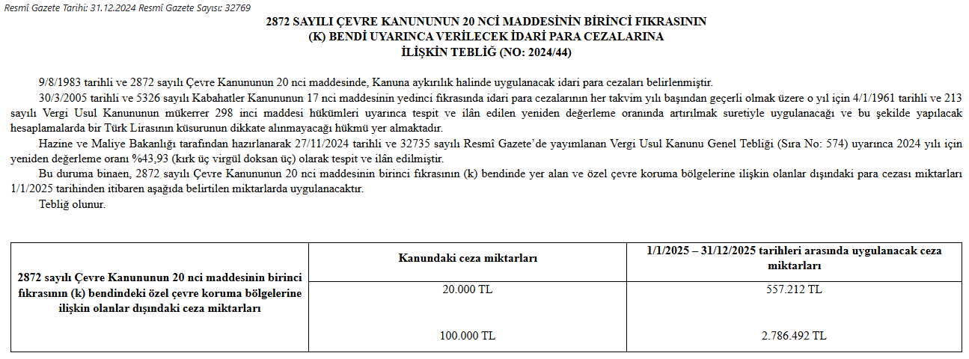
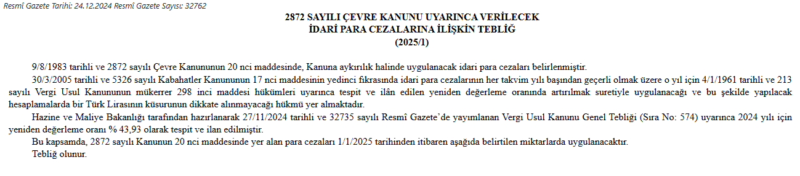
➔ İDARİ PARA CEZALARI

Slide 48
➔ ENERJİ VERİMLİLİĞİ DESTEKLERİ
ETKB tarafından sağlanan destekler :
  VAP (Verimlilik Artırıcı Proje) Destekleri
  EKA (Enerji ve Karbon Azaltımı) Destekleri
STB tarafından sağlanan destekler
  KOSGEB Yeşil Sanayi Destek Programı
  TUBİTAK 1831, 1832, 1833 Destek Programları
  Kalkınma Ajansları Destek Programları
  Yeşil Dönüşüm Destek Programları
TB tarafından sağlanan destekler
  Responsible Yeşil Mutabakata Uyum Desteği
ÇŞB tarafından sağlanan destekler
  KABEV (Kamu Binalarında Enerji Verimliliği Projesi)
  KAYE (Kamu ve Belediye Yenilenebilir Enerji Projesi)
  Türkiye’de Sanayi Emisyonlarının Azaltımı Projesi vb.

Slide 49
➔ Bazı Destek Miktarları ve Şartları
KURUM - DESTEK ADI | DESTEK ÜST LİMİTİ | NİTELİĞİ | BAZI KRİTİK ŞARTLARI
ETKB – VAP | 21.589.500,00 TL X 5 | YATIRIMIN %30 HİBE | Enerji Yöneticisi, ISO 50001 e sahip; endüstriyel işletmelerde 150 kWh , binalarda 50 kWh tasarruf.
ETKB – EKA | 10.000.000,00 TL | ENERJİ FATURASININ %30’U HİBE | Enerji Yöneticisi, ISO 50001 e sahip; karbon yoğunluğu/enerji yoğunluğu/spesifik enerji tüketimini azaltma
TUBİTAK – 1831 | 280.000,00 TL X 3 | %90 HİBE | TÜM KOBİLER
RESPONSİBLE | 5.000.000,00 TL | ÖDEMENİN %50 HİBE (5 yıllık) | Son üç yılda 300.000 $ ihracat yapan imalatçılar. Danışmanlık hizmetlerine
KOSGEB – SANAYİDE TEMİZ VE DÖNGÜSEL EKONOMİ | 4.000.000,00 TL | YATIRIMIN %70 İ İÇİN %0 FAİZ - PROJE BİTİMİNDEN İTİBAREN ÖDEME 2 YILDA EŞİT TAKSİTLE | KOBİLER – ASGARİ %9 TASARRUF SAĞLAYACAK PROJELER
https://enerji.gov.tr/duyuru-detay?id=30506
SOGREEN, AB PROJELERİ VB.
https://tubitak.gov.tr/tr/destekler/sanayi/ulusal-destek-programlari/1831-yesil-inovasyon-teknoloji-mentorluk-cagrisi
https://responsible.ticaret.gov.tr/#
https://www.kosgeb.gov.tr/site/tr/genel/destekdetay/9022/yesil-sanayi-destek-programi

Slide 50
Enerji Kaynaklarının Ve Enerjinin Kullanımında Verimliliğin Artırılmasına Dair Yönetmelik
MADDE 10 - 2
ENERJİ VERİMLİLİĞİNİ ARTTIRICI ÖNLEMLER
Mevcut tesislerin işletilmesinde, yeni tesislerin kurulmasında, kapasite arttırımı ve modernizasyon çalışmalarında, enerji yöneticilerinin bu Yönetmelik kapsamındaki görevlerinin yerine getirilmesinde, etüt ve projelerde aşağıdaki önlemler öncelikle dikkate alınır.
a) Yakma sistemlerinde yanma kontrolü ve optimizasyonu ile yakıtların verimli yakılması,
b) Isıtma, soğutma, iklimlendirme ve ısı transferinde en yüksek verimin elde edilmesi,
c) Sıcak ve soğuk yüzeylerde ısı yalıtımının standartlara uygun olarak yapılması, ısı üreten, dağıtan ve kullanan tüm ünitelerin yalıtılarak istenmeyen ısı kayıplarının veya kazançlarının en aza indirilmesi,
ç) Atık ısı geri kazanımı,
d) Isının işe dönüştürülmesinde verimliliğin arttırılması,
e) Elektrik tüketiminde kayıpların önlenmesi,
f) Elektrik enerjisinin mekanik enerjiye veya ısıya dönüşümünde verimliliğin artırılması,
g) Otomatik kontrol uygulamaları ile insan faktörünün en aza indirilmesi,

Slide 51
Enerji Kaynaklarının Ve Enerjinin Kullanımında Verimliliğin Artırılmasına Dair Yönetmelik
MADDE 10 - 2
ENERJİ VERİMLİLİĞİNİ ARTTIRICI ÖNLEMLER
ğ) Kesintisiz enerji arzı sağlayacak girdilerin seçimine dikkat edilmesi,
h) Makinaların enerji verimliliği yüksek olan teknolojiler arasından, standardizasyon ve kalite güvenlik sisteminin gereklerine dikkat edilerek seçilmesi,
ı) İstenmeyen ısı kayıpları veya ısı kazançları en alt düzeyde olacak şekilde projelendirilmesi ve uygulamanın projeye uygun olarak gerçekleştirilmesinin sağlanması,
i) İnşaa ve montaj aşamasında enerji verimliliği ile ilgili ölçüm cihazlarının temin ve monte edilmesi,
j) Yenilenebilir enerji, ısı pompası ve kojenerasyon uygulamalarının analiz edilmesi,
k) Aydınlatmada yüksek verimli armatür ve lambaların, elektronik balastların, aydınlatma kontrol sistemlerinin kullanılması ve gün ışığından
daha fazla yararlanılması,
l) Enerji tüketen veya dönüştüren ekipmanlar için ilgili mevzuat kapsamında tanımlanan asgari verimlilik kriterlerinin sağlanması,
m) Camlamada düşük yayınımlı ısı kontrol kaplamalı çift cam sistemlerinin kullanılması.

Slide 52
REEL UYGULAMA ÖRNEKLERİ
ÖRNEK : Hava Set Değeri Ayarlaması İle Tasarruf
PERSONEL BİLİNÇLENDİRME ÖRNEĞİDİR
Amaç: Mevcut durumda KSK/D 90/8 ve KSK/D 110/7,5 kompresörleri çalışmaktadır. Bu kompresörlerin set basınçları düzgün ayarlanarak enerji tasarrufu sağlanması amaçlanmaktadır.
Hesaplama: Ölçüm esnasında set basınçları düzeltilerek sadece KSK/D 110/7,5 kompresörün çalışması esnasında güç tüketimi ölçülmüş ve her 2 kompresörün çalıştıkları andaki toplam güç tüketimiyle karşılaştırılmıştır. Kompresörlerin yıllık çalışma süresi 7920 saat alınarak mevcut durum ve önerilen durum karşılaştırılması yapılmıştır.
Buna göre mevcut durum ile önerilen durum arasındaki şebeke gücü farkı yani tasarruf edilen güç;
olarak bulunmaktadır. Buna göre mevcut durum ve önerilen durum karşılaştırması aşağıdaki tablo ile verilmektedir

Slide 53
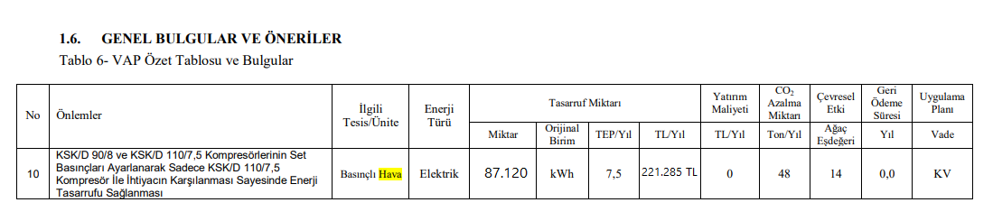
Enerji Kazanımı: Yıllık kazanç: 87.120 kWh/Yıl
Parasal Karşılığı: 221.285,00 TL
Sistem Yatırım Maliyeti: 0 TL (PERSONEL BİLİNÇLENDİRME)
Basit Geri Ödeme Süresi: 0 Yıl
TEP Karşılığı: 7,5 TEP

Slide 54
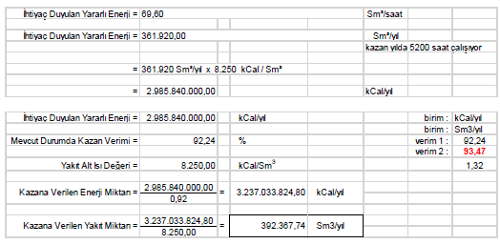
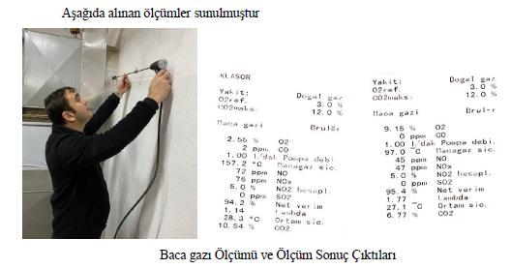
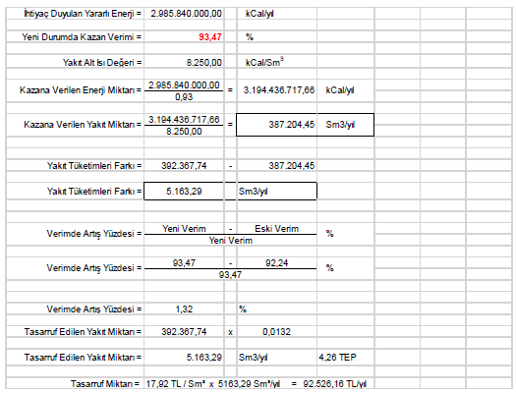
REEL UYGULAMA ÖRNEKLERİ
ÖRNEK: Kazan Brülör Ayarlaması İle Tasarruf Elde Edilmesi
BASİT - EKİPMAN YATIRIMSIZ SERVİS İLE TASARRUF ÖRNEĞİDİR.

Slide 55
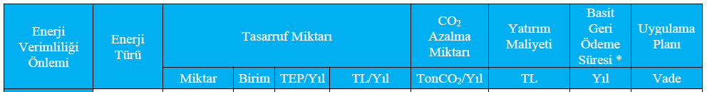
Yapılan hesaplamalara istinaden mevcut durumda Verim değeri %92,24 olup, brülör ayarları yapılarak verim değerinin en az %93,47 ye çıkılabileceği görülmektedir. Bu iki verim değeri arasındaki değişim hesaplanarak yapılacak tasarruf miktarı ise aşağıdaki gibi hesaplanmıştır.
Bu durum işletmelerde yapılabilecek basit ayarlamaların, ciddi kârlılıklar olacağını göstermektedir.

Slide 56
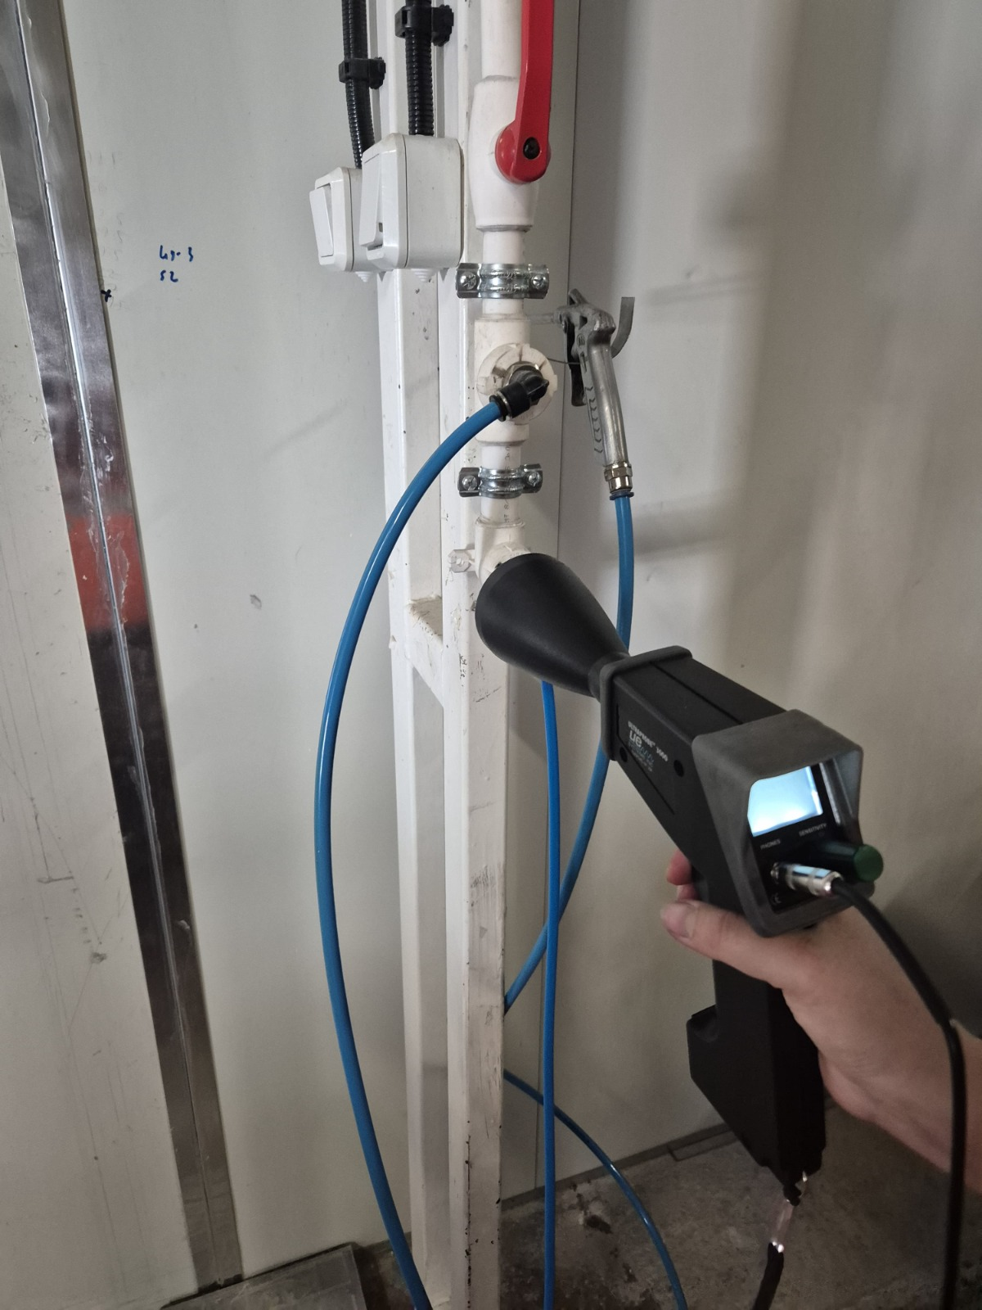
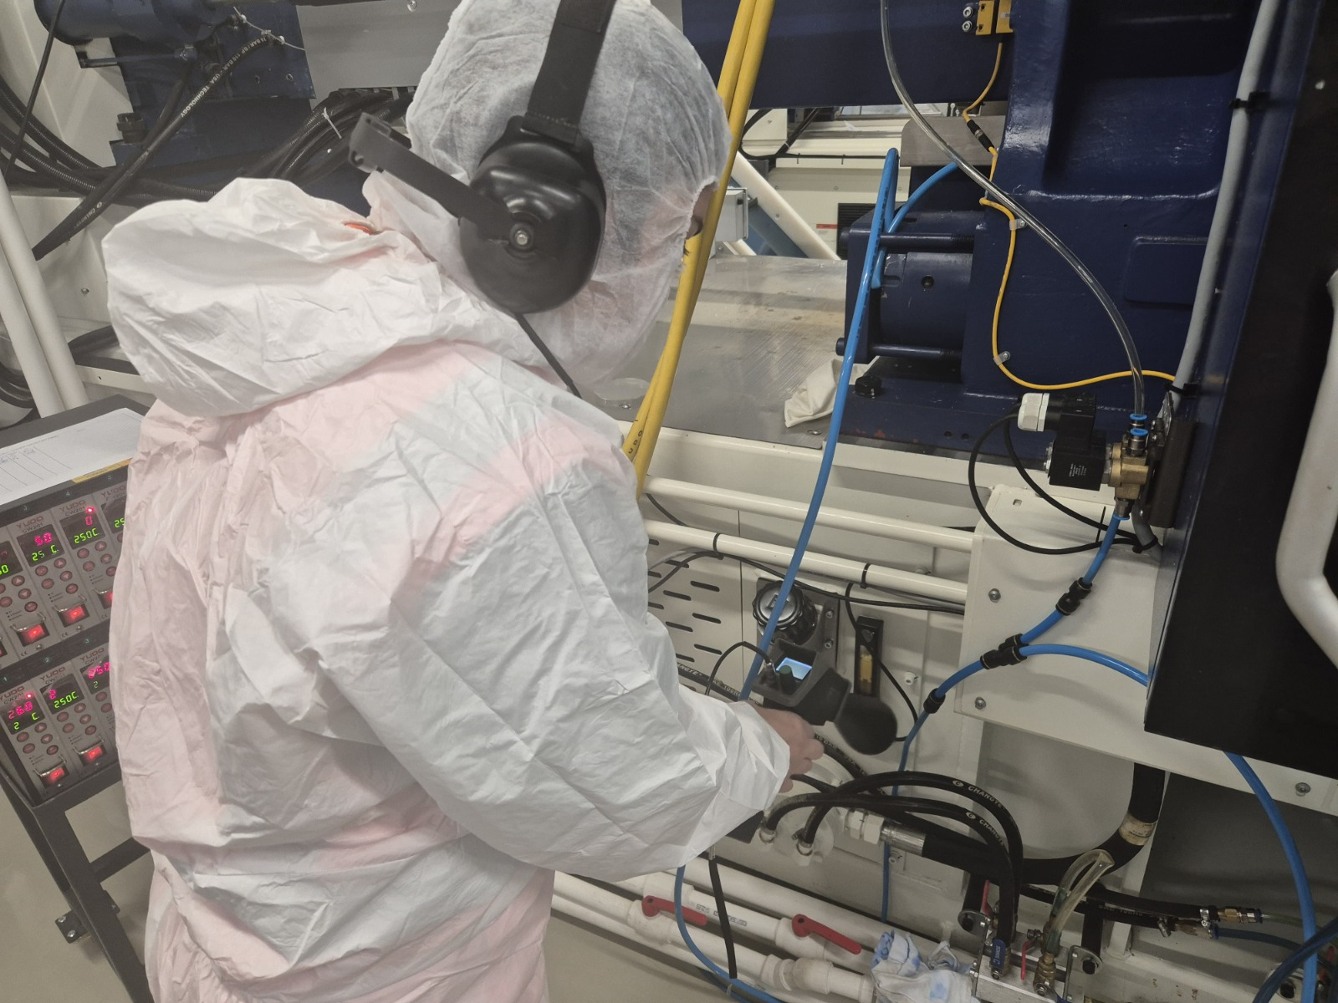
ÖRNEK : Basınçlı Hava Kayıp Kaçaklarının Giderilmesi ile Elde Edilen Tasarruf
Bir endüstriyel tesiste enerji etüt çalışması sırasında ultrasonik desibelmetre ile basınçlı hava tesisatları
ve hava ile çalışan ekipmanların bağlantı noktaları kontrol edilmiştir.

Slide 57
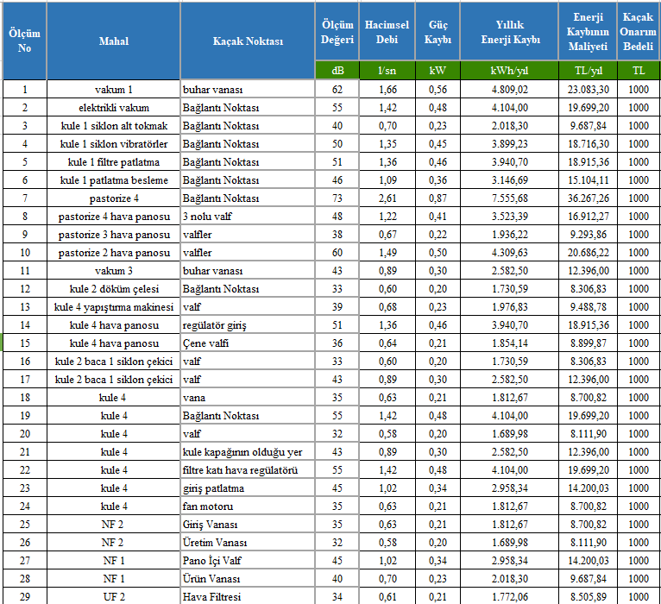
ÖRNEK : Basınçlı Hava Kayıp Kaçaklarının Giderilmesi ile Elde Edilen Tasarruf

Slide 58
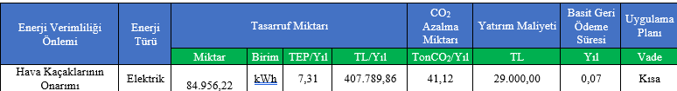
ÖRNEK : Basınçlı Hava Kayıp Kaçaklarının Giderilmesi ile Elde Edilen Tasarruf
Tespit edilen kaçakların onarımı ile birlikte elde edilecek tasarruf miktarı ve yatırımın geri ödeme süresi aşağıda belirtilmiştir.

Slide 59
SÜRDÜRÜLEBİLİRLİK
HİZMETLERİMİZ
ENERJİ VERİMLİLİĞİ ETÜT
ISO 50001 EnYS DANIŞMANLIK
ENERJİ YÖNETİCİLİĞİ
VAP - EKA DANIŞMANLIK
ISO 46001
SU VERİMLİLİĞİ
KARBON AYAKİZİ
EKB

Slide 60
TEŞEKKÜRLER
UĞURCAN BÜYÜKAŞIK
Makina Mühendisi
ETKB – Etüt Proje Uzmanı

